Slide 1

Aplicaciones Móviles
DOMICIANO RINCÓN
INGENIERÍA TELEMÁTICA
DISEÑO DE MEDIOS INTERAC TIVOS

Slide 2
HTTP y Android
ANDROID

Slide 3






HTTP y Android
Server
API Rest
DB
Mobile App
File Storage
Web
App

Slide 4
HTTP y Android
Android puede enviar peticiones HTTP (GET, POST, PUT, DELETE)
REQUEST
+BODY
ANDROID
SERVER
RESPONSE
El request puede ser entonces GET, POST, PUT, DELETE. En el request viajan parámetros que recibe el servidor y luego el servidor emite una respuesta

Slide 5
JSON
ANDROID

Slide 6
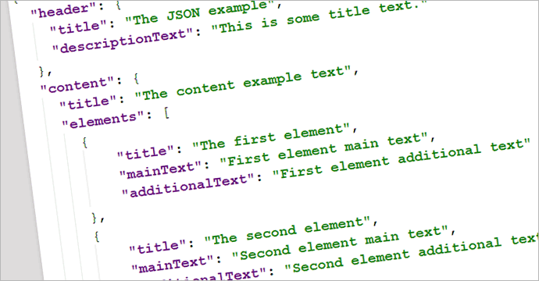
JSON
JSON es un formato de intercambio de datos.
Puede representar objetos completos
Permite interoperabilidad entre equipos con distintas tecnologías, sistemas operativos y lenguajes de programación.
En la actualidad es el lenguaje de etiquetado más usual en los sistemas. Tanto que algunos lenguajes incorporan un intérprete e incluso Ruby on rails lo integra como tipo primitivo de dato.

Slide 7
JSON
JSON puede representar un objeto mediante {}
Dentro de cada llave debe especificar el nombre de los parámetros y los valores
Los posibles valores son Strings, enteros, decimales y booleanos
{
"nombre":"Andrés Ortega",
"edad":29,
"altura":1.70,
"isFat":true,
}

Slide 8
JSON
JSON puede representar una lista mediante []
Dentro de los corchetes debe especificar la lista de valores sin un clave
[
"Christian",
"Manuel",
"Andrés",
"Valery"
]

Slide 9
JSON
Un objeto puede ser valor de una clave
{
"manager":{
"nombre":"Andrés Ortega",
"edad":29,
"altura":1.70,
"isFat":true,
}
}

Slide 10
JSON
Un arreglo puede ser valor de una clave
{
"estudiantes":[
"Christian",
"Manuel",
"Andrés",
"Valery"
]
}

Slide 11
JSON
Todo combinado
{
"seleccion":{
"tecnico":{"nombre":"Carlos Queiroz","nacionalidad":"Portugal"},
"jugadores":[
{"nombre":"James Rodriguez","club":"Bayern Munich"},
{"nombre":"Juan Quintero","club":"River Plate"}
]
}
}

Slide 12
EJERCICIOS
ANDROID

Slide 13
Ejercicios
Use métodos HTTP para leer los datos que están en las siguientes URLs
https://camara-4a96c.firebaseio.com/comentarios.json
https://camara-4a96c.firebaseio.com/comentarios/-LRODOhP2VzigX1TcLee.json
https://camara-4a96c.firebaseio.com/vehiculos.json
https://instalacion-bc3ad.firebaseio.com/materias.json
2. Use métodos HTTP para insertar datos en la URL de comentarios
https://camara-4a96c.firebaseio.com/comentarios.json

Slide 14
Ejercicios
Use métodos HTTP para eliminar comentarios usando la URL
https://camara-4a96c.firebaseio.com/comentarios.json
(No elimine más de los que crea. Este es un repositorio común con sus compañeros)
2. Use métodos HTTP para editar datos en la URL de comentarios
https://camara-4a96c.firebaseio.com/comentarios.json

Slide 15
EJERCICIOS
3. Usted tiene en la base de datos de la aplicación de la segunda parte del curso. Como usted hizo la tarea, habrá usado la rama:
/ comentarios / %telefono% / %comentarioID%
Para insertar una lista de comentarios de una persona por número de teléfono.
Sin embargo usted ya tiene muchos registros y usted quisiera resolver otra rama de comentarios que no esté indexada por teléfono como la actual sino por UID. Genere un procedimiento para poder hacer esta migración.

